Slide 1

Εισαγωγή στο Κουκλοθέατρο
Ενότητα 3: Αναλυτική παρουσίαση μιας τεχνικής
Χέρια
Αντιγόνη Παρούση
Τμήμα Εκπαίδευσης και Αγωγής στην Προσχολική Ηλικία

Slide 2
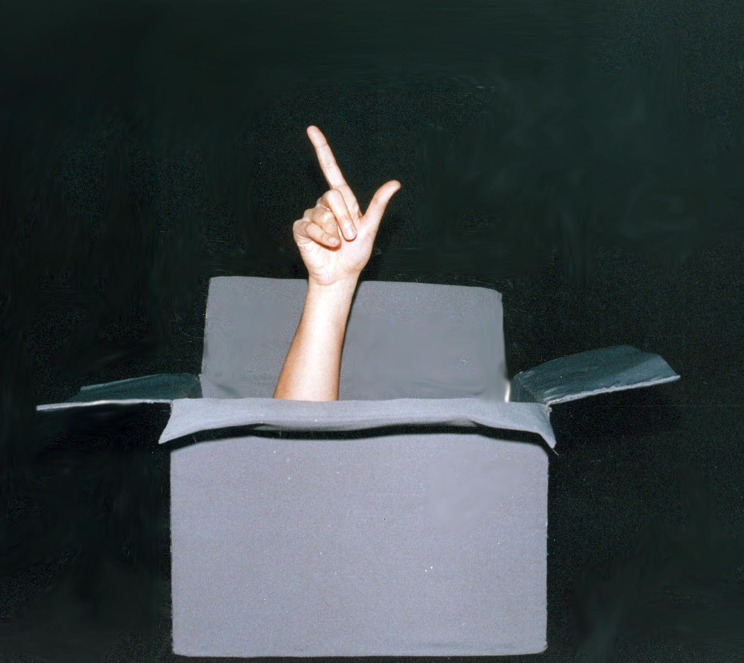
Παίζοντας με τα χέρια

Slide 3
Η γνώση και η αναγνώριση της σημασίας του χεριού στην τέχνη του κουκλοθέατρου είναι εκείνη που θα κάνει το χέρι κούκλα να μπορεί να ερμηνεύσει και να μεταβιβάσει τα μηνύματα που επιδιώκει ο χειριστής
Τα χέρια στο κουκλοθέατρο

Slide 4
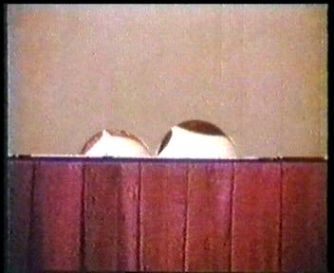
Το κουκλοθέατρο έχει τη δική του «γλώσσα»

Slide 5
Τα χέρια κούκλες στην εκπαίδευση
Μπορούμε να κάνουμε τα χέρια να «μιλούν» χρησιμοποιώντας τα ως κούκλες.
Άσκηση στην παραγωγή και κατανόηση της ποικιλίας των σημείων που παράγουν τα χέρια
Άσκηση στη διαμόρφωση των χαρακτηριστικών της μορφής και της κίνησης της κούκλας-χέρι για την κατανόηση τη σχέση τους με τα παραγόμενα σημεία

Slide 6
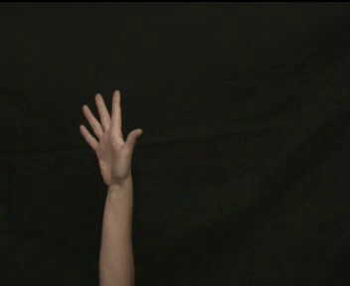
Μεταμορφώνοντας τα χέρια

Slide 7
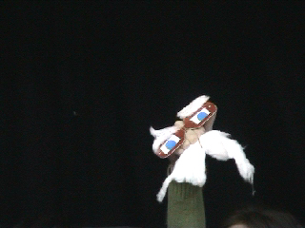
Το χέρι σκηνικό αντικείμενο.
α. Η στάση του χεριού στο σκηνικό χώρο (ντιζάιν)
Αλλαγή στο κέντρο βάρους, αλλαγή στην ισορροπία του
Μεταμόρφωση της οπτικής πλευράς
προσθέτοντας κάποιο αντικείμενο
συνδέοντας το με άλλα χέρια
β. Η κίνηση του χεριού στο σκηνικό χώρο (κίνηση)
Ψάχνουμε την κίνηση
Τυχαία-μηχανική- εσκεμμένη κίνηση.
Τρόποι περπατήματος

Slide 8

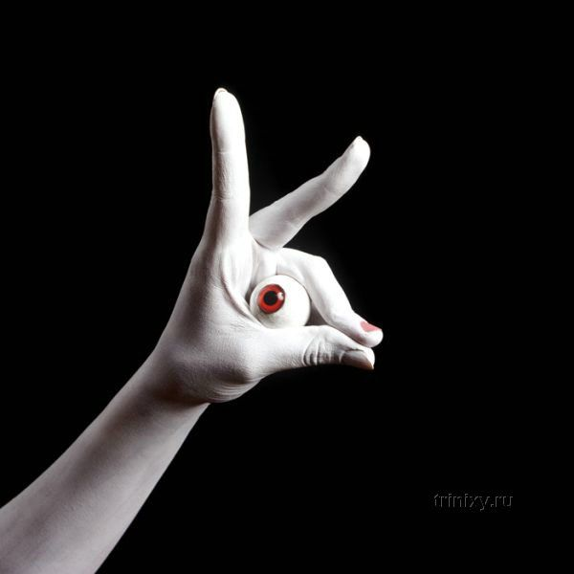
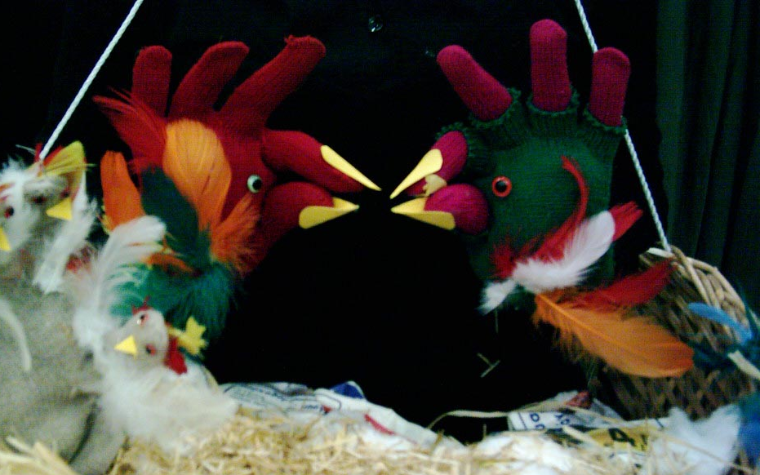
Μεταφορά του χεριού σε προσωπικότητα
Το χέρι ζωντανεύει κρατώντας τα δικά του χαρακτηριστικά
Το χέρι ανθρωπόμορφο
Τα χέρια παριστάνουν κάτι άλλο (Οπτικές κινούμενες μορφές)
αλλά
το χέρι είναι αυτό που θα εκφράσει την ιδέα
δεν αρκούν τα εξωτερικά χαρακτηριστικά μιας κούκλας
για να δημιουργηθεί ο ήρωας

Slide 9
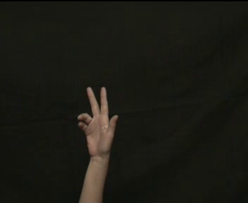

Slide 10
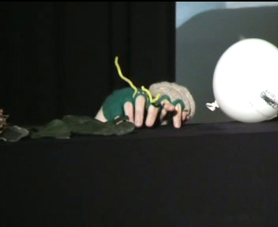

Slide 11
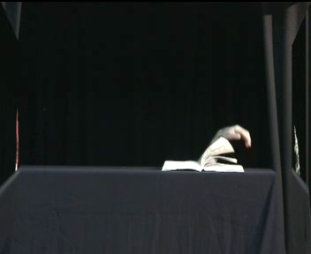

Slide 12
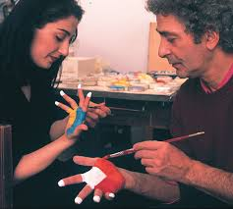

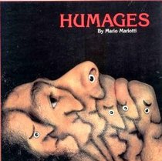
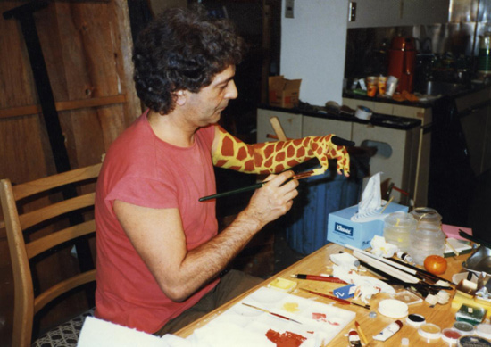
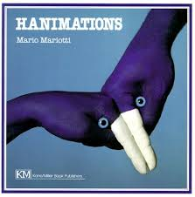
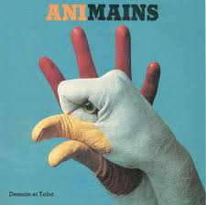

Slide 13
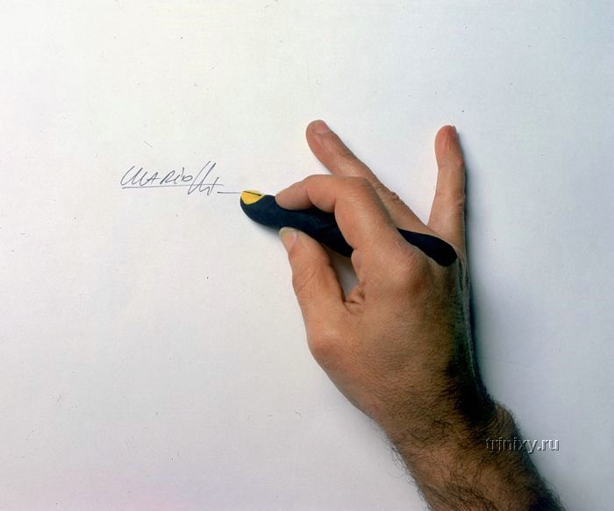

Slide 14
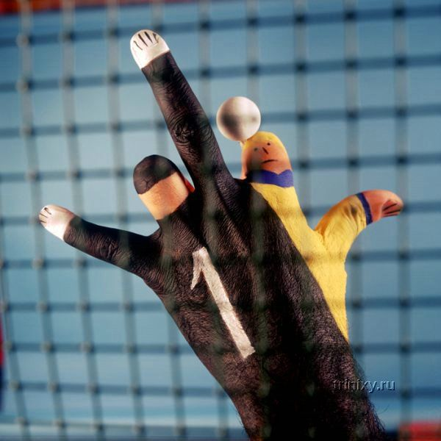

Slide 15
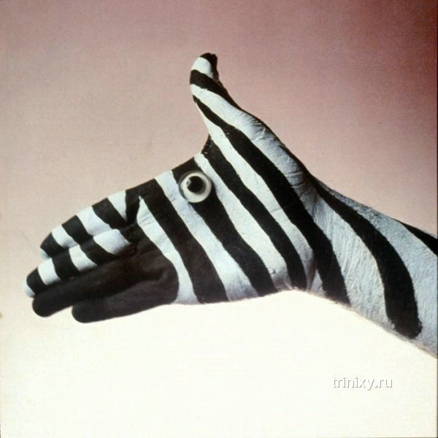

Slide 16
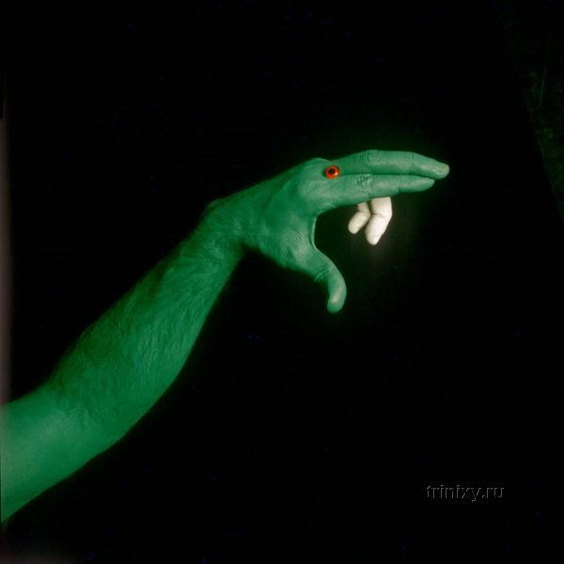

Slide 17
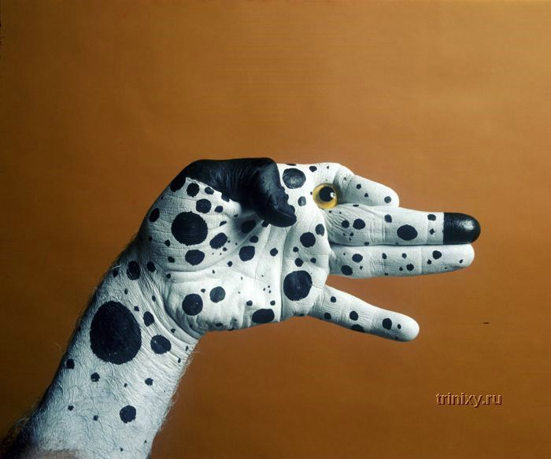

Slide 18
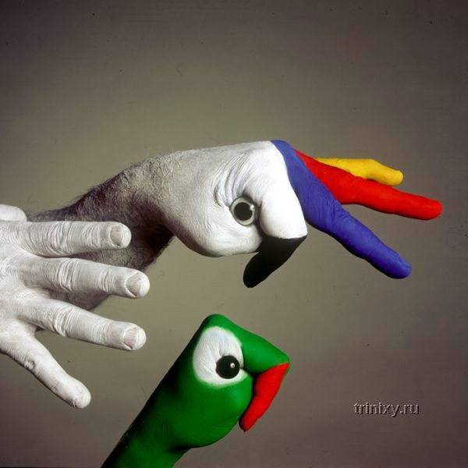

Slide 19
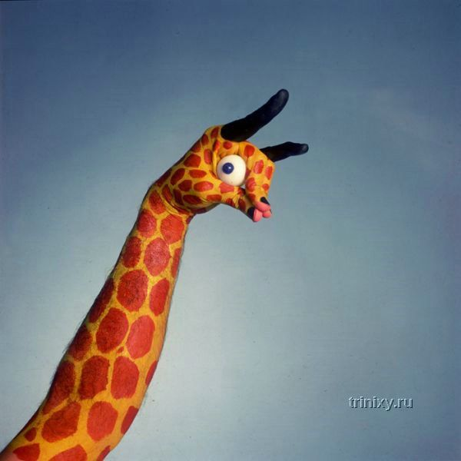

Slide 20
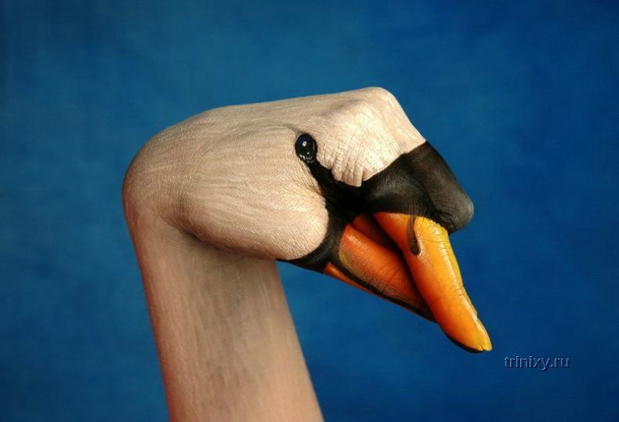

Slide 21
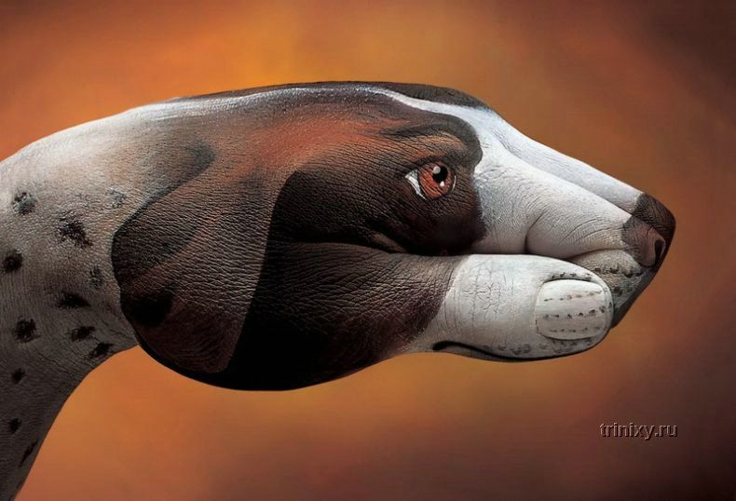

Slide 22
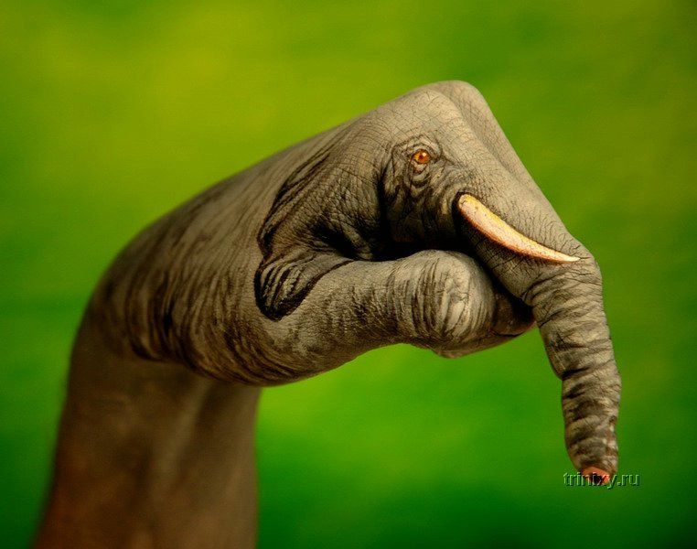

Slide 23
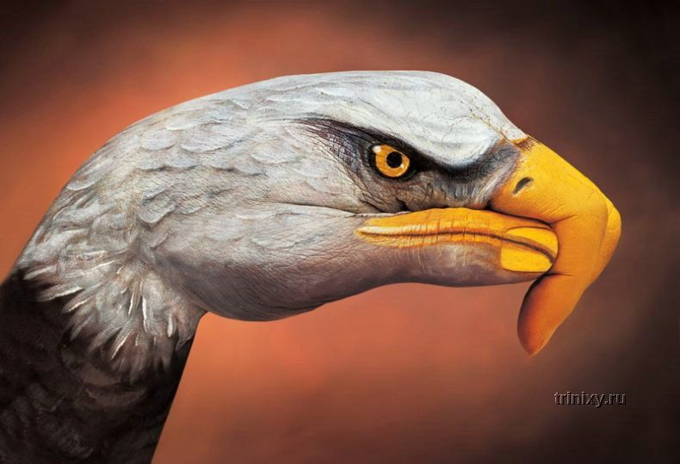

Slide 24
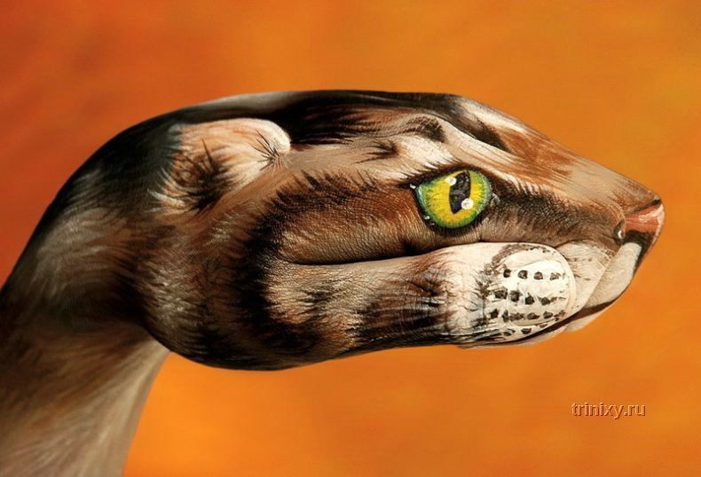

Slide 25
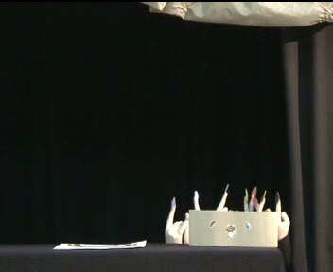

Slide 26
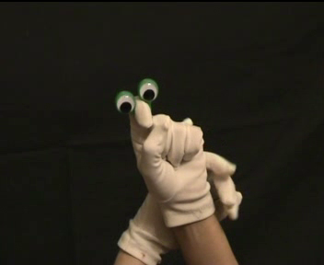

Slide 27
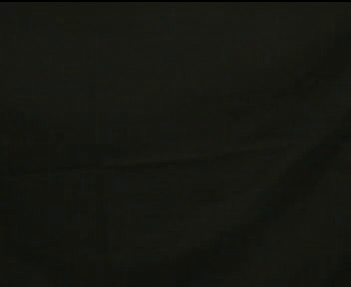

Slide 28
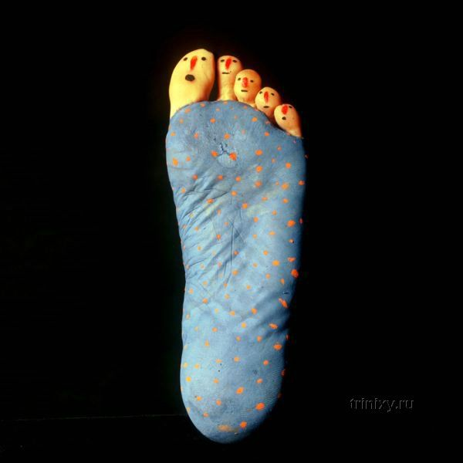
Και τώρα η σειρά σας

Slide 29
Τέλος Ενότητας

Slide 30

Χρηματοδότηση
Το παρόν εκπαιδευτικό υλικό έχει αναπτυχθεί στο πλαίσιο του εκπαιδευτικού έργου του διδάσκοντα.
Το έργο «Ανοικτά Ακαδημαϊκά Μαθήματα στο Πανεπιστήμιο Αθηνών» έχει χρηματοδοτήσει μόνο την αναδιαμόρφωση του εκπαιδευτικού υλικού.
Το έργο υλοποιείται στο πλαίσιο του Επιχειρησιακού Προγράμματος «Εκπαίδευση και Δια Βίου Μάθηση» και συγχρηματοδοτείται από την Ευρωπαϊκή Ένωση (Ευρωπαϊκό Κοινωνικό Ταμείο) και από εθνικούς πόρους.

Slide 31
Σημειώματα

Slide 32
Σημείωμα Ιστορικού Εκδόσεων Έργου
Το παρόν έργο αποτελεί την έκδοση 1.0.

Slide 33
Σημείωμα Αναφοράς
Copyright Εθνικόν και Καποδιστριακόν Πανεπιστήμιον Αθηνών, Αντιγόνη Παρούση 2015. Αντιγόνη Παρούση. «Εισαγωγή στο Κουκλοθέατρο. Ενότητα 3: Αναλυτική παρουσίαση μιας τεχνικής Χέρια» Έκδοση: 1.0. Αθήνα 2015. Διαθέσιμο από τη δικτυακή διεύθυνση: http://opencourses.uoa.gr/courses/ECD7.

Slide 34

Σημείωμα Αδειοδότησης
Το παρόν υλικό διατίθεται με τους όρους της άδειας χρήσης Creative Commons Αναφορά, Μη Εμπορική Χρήση Παρόμοια Διανομή 4.0 [1] ή μεταγενέστερη, Διεθνής Έκδοση. Εξαιρούνται τα αυτοτελή έργα τρίτων π.χ. φωτογραφίες, διαγράμματα κ.λ.π., τα οποία εμπεριέχονται σε αυτό και τα οποία αναφέρονται μαζί με τους όρους χρήσης τους στο «Σημείωμα Χρήσης Έργων Τρίτων».
[1] http://creativecommons.org/licenses/by-nc-sa/4.0/
Ως Μη Εμπορική ορίζεται η χρήση:
που δεν περιλαμβάνει άμεσο ή έμμεσο οικονομικό όφελος από την χρήση του έργου, για το διανομέα του έργου και αδειοδόχο
που δεν περιλαμβάνει οικονομική συναλλαγή ως προϋπόθεση για τη χρήση ή πρόσβαση στο έργο
που δεν προσπορίζει στο διανομέα του έργου και αδειοδόχο έμμεσο οικονομικό όφελος (π.χ. διαφημίσεις) από την προβολή του έργου σε διαδικτυακό τόπο
Ο δικαιούχος μπορεί να παρέχει στον αδειοδόχο ξεχωριστή άδεια να χρησιμοποιεί το έργο για εμπορική χρήση, εφόσον αυτό του ζητηθεί.

Slide 35
Διατήρηση Σημειωμάτων
Οποιαδήποτε αναπαραγωγή ή διασκευή του υλικού θα πρέπει να συμπεριλαμβάνει:
  το Σημείωμα Αναφοράς
  το Σημείωμα Αδειοδότησης
  τη δήλωση Διατήρησης Σημειωμάτων
  το Σημείωμα Χρήσης Έργων Τρίτων (εφόσον υπάρχει)
μαζί με τους συνοδευόμενους υπερσυνδέσμους.

Slide 36
Σημείωμα Χρήσης Έργων Τρίτων
Το Έργο αυτό κάνει χρήση των ακόλουθων έργων:
Εικόνες/Σχήματα/Διαγράμματα/Φωτογραφίες
Εικόνα 11: Μάριο Μαριότι. http://www.centostorie.it/public/wordpress/wp-content/uploads/2013/06/130619_mariotti2.jpg. Copyrighted
Εικόνα 12: Μάριο Μαριότι. http://www.cretears.it/wp-content/uploads/2012/01/mario-mariotti.jpg. Copyrighted
Εικόνα 13: Εξώφυλλο Humages του Μάριο Μαριότι. http://ecx.images-amazon.com/images/I/51OOGxPykNL._SL500_SY497_BO1,204,203,200_.jpg. Copyrighted
Εικόνα 14: Μάριο Μαριότι. http://www.artribune.com/wp-content/uploads/2012/01/Img51.jpg. Copyrighted
Εικόνες 15-16: Εξώφυλλα έργων Μάριο Μαριότι. http://sdz.aiap.it/notizie/7384. Copyrighted
Εικόνες 17-18-19-20-21-23-24-25-26-27-28-29-33: Ζωγραφισμένα χέρια. http://trinixy.ru/17100-potrjasajushhie_risunki_na_rukakh_44_shtuk.html. Copyrighted

